Slide 1
Campeonato de España de Triatlón Media Distancia
Bilbao 2021

Slide 2
Piensa que …
Debes mantener la distancia interpersonal
Debes hacer uso siempre de la mascarilla
Debes minimizar los contactos
Debes mantener siempre la educación y respeto
Debes ser autosuficiente
Debes hacer uso con frecuencia del gel hidroalcohólico

Slide 3
Horarios / Entrega de dorsales
Viernes día 17.
CARPA EN LA EXPLANADA ITSAS MUSEUM – MUSEO MARITIMO DE BILBAO
Dorsales 1 a 160: De 20:00h a 21:00 horas. (Elite)
Dorsales 691 a 693: De 20:00 a 21:00 horas.
Dorsales 161 a 870: De 16:00 a 20:00 horas.
Sábado día 18.
De 09:00 a 11:00. Únicamente con aviso previo.
Los dorsales podrán ser retirados presentando foto DNI
Para incidencias, enviar email a: inscripciones@triatlon.org

Slide 4
Horarios / Check in
Sábado día 18 – Check in:
Dorsales 1 al 160 y 691 al 693: De 11:00h a 14:00h
Elite masculina y femenina, Paratriatlón,
Dorsales 161 a 371: De 11:00h a 12:00h
GGEE Masculinos. 18 a 39M
Dorsales: 372 a 629: De 12:00h a 13:00h
Todos GGEE >40M
Dorsales: 630 a 867: De 13:00h a 14:00h
Todos GGEE femeninos, open masculino y femenino y todos aquabike.

Slide 5
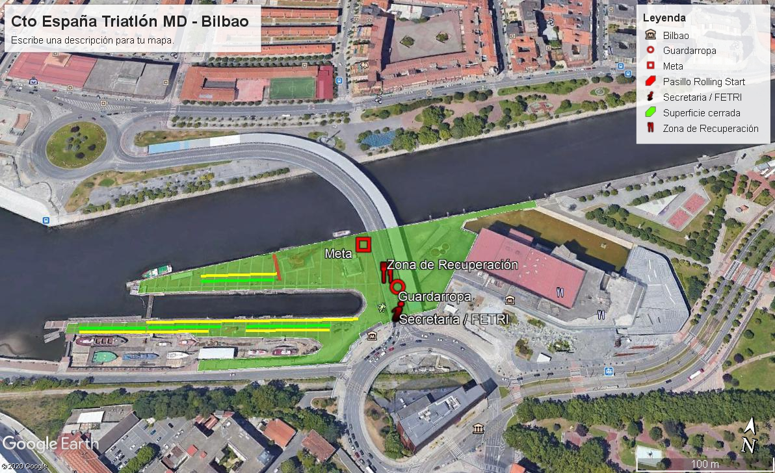
Sede del evento
Sede Central (perímetro seguro SIN espectadores)
Secretaría - Entrega de dorsales e información
Zona de transición
Zona de recuperación y guardarropa
Entrada y salida de la Sede Central
Meta
6
4
2
3
1
5

Slide 6
Cuadro de salidas
Sábado día 18 – Horarios de salidas:
FORMATO DE SALIDA EN BLOQUE
Élite Masculina a las 14:45 – Dorsales de 1 a 100.
Élite Femenina a las 14:47 – Dorsales de 121 a 160.
Paratriatlon 14:48 - Dorsales 691 a 693.
FORMATO DE SALIDA EN ROLLING START
GGEE Inicio salida a las 14:49 – Dorsales de 161 a 867.
Rolling Start por orden ascendente de dorsal.

Slide 7
Cuadro de salidas

Slide 8
Entrega de dorsales
Debes dirigirte a través de un pasillo dedicado que pone “Acceso deportistas/ acreditados”.
Llegarás a un control de accesos, donde te limpiarás las manos con gel hidroalcohólico y, con un sistema de reconocimiento facial verificando que llevas la mascarilla puesta, se realizará una foto y registro de la toma de temperatura.
Un oficial o personal acreditado, con un sistema electrónico, verificará la documentación. Recuerda tu número de dorsal para facilitar la entrega.

Slide 9
Kit del deportista
Sobre con: gorro, pegatinas, dorsal y acreditación (obligatorio llevarla puesta durante el desarrollo del evento).
Los colores de las acreditaciones para deportistas son:
ROJO – ELITE, Grupos de Edad y OPEN

Slide 10
El día de la competición
Eres responsable de depositar tu mochila en el guardarropa y de retirarla tú mismo.
No hay punto de abastecimiento de agua (solo para la zona de recuperación). Es importante que vengas con todo preparado directamente para la competición.
Una vez dentro de la sede, todas las personas están identificadas y registradas por lo que te podrás mover con libertad, siempre haciendo uso de la mascarilla y respetando la distancia social de seguridad.

Slide 11
Servicio mecánico
No habrá servicio mecánico dentro de la sede.
Para cualquier urgencia y última puesta a punto, los amigos de Mammoth Bikes Bilbao te atenderán en C/ Licenciado Poza número 60, a escasos 500 m de la sede. Estarán abiertos el viernes de 16.30 a 20h y el sábado desde las 9.30 hasta la hora de salida.
Dirección Google Maps aquí

Slide 12
Control de material
Los oficiales realizarán un reconocimiento visual de la bicicleta y equipamiento, y de manera electrónica registrarán tu dorsal.
Te entregarán tu chip para la competición.
Dirígete a tu espacio asignado en la zona de transición y deposita tu material. Ahí encontrarás tu cesta. Ante las previsiones de lluvia, puede utilizar bolsas o cualquier otro elemento para proteger tu material.
Recuerda que tendrás 2 metros de espacio entre bicicleta y bicicleta.
No puedes estar circulando libremente por la transición salvo para dirigirte a tu espacio asignado.
Las bombas de hinchar deberán dejarse en el guardarropa no pudiendo quedar otro material distinto al de competición.

Slide 13
Procedimientos previos a la salida
El entrenamiento previo de natación, está permitido hasta 15 minutos antes de la primera salida (14:30 nadie en el agua), pero recuerda que es obligatorio el uso de mascarilla cuando se esté fuera del agua. El incumplimiento de esta norma, significará la retirada de la acreditación.
Cuando queden 10 minutos para tu salida, dirígete despacio a la transición en el espacio reservado con tu dorsal.
Respeta la distancia social en todo momento y haz uso de la mascarilla.
Una vez en la zona de salida, cuando el deportista que te precede toma la salida, podrás retirar la mascarilla desechable y depositarla en el contenedor habilitado al efecto.

Slide 14
Salida
Todos los deportistas, permaneceréis delante de vuestra bicicleta, desde las 14:30.
Por orden de dorsal, y respetando la distancia social en todo momento, iréis en dirección a la zona de salida.
FORMATO ROLLING SATRT
Tu tiempo neto comenzará a contar en el momento que tomes la salida.

Slide 15
Recorridos
Natación
1 vuelta de 1900 m
Ciclismo
1 vuelta de 82,5 km
Carrera a pie
4 vueltas de 4,85 km

Slide 16
Tiempos de corte
TIEMPOS DE CORTE
Natación | 16:00 | Fuera de AT | 50´A partir salida OPEN
Natación + Ciclismo 30 Km | 17:20 | 1ª Avitu. Morga | 2h10´ A partir última salida
Natación + Ciclismo 60 Km | 18:50 | 2ª Avitu. Unde | 3h30´A partir última salida
Natación + Ciclismo 82,5 Km | 19:45 | Entrada AT | 4h30´A partir última salida
TIEMPO TOTAL | 22:10 | META

Slide 17
Natación
1 vuelta de 1900 m, dejando todas las boyas naranjas a la izquierda para finalizar el segmento de natación.
El recorrido acotado con boyas y piragüistas. Habrá que ir hasta la Pasarela de Pedro Arrupe (Universidad de Deusto) dejar las 2 boyas de giro a la izquierda y volver hasta el Pantalán del Museo Marítimo. Será otra salida que estará indicada con otra boya de giro y que será diferente al pantalán de entrada al agua.
Coincide con la pleamar con lo que apenas habrá la corriente. La natural de la Ría es a favor en el tramo de ida y en contra en el tramo de vuelta.
El uso de neopreno será PERMITIDO para todos los deportistas. No obstante, la temperatura oficial se publicará 1h antes de la salida. Siendo la temperatura estimada del agua 20.8ºC

Slide 18
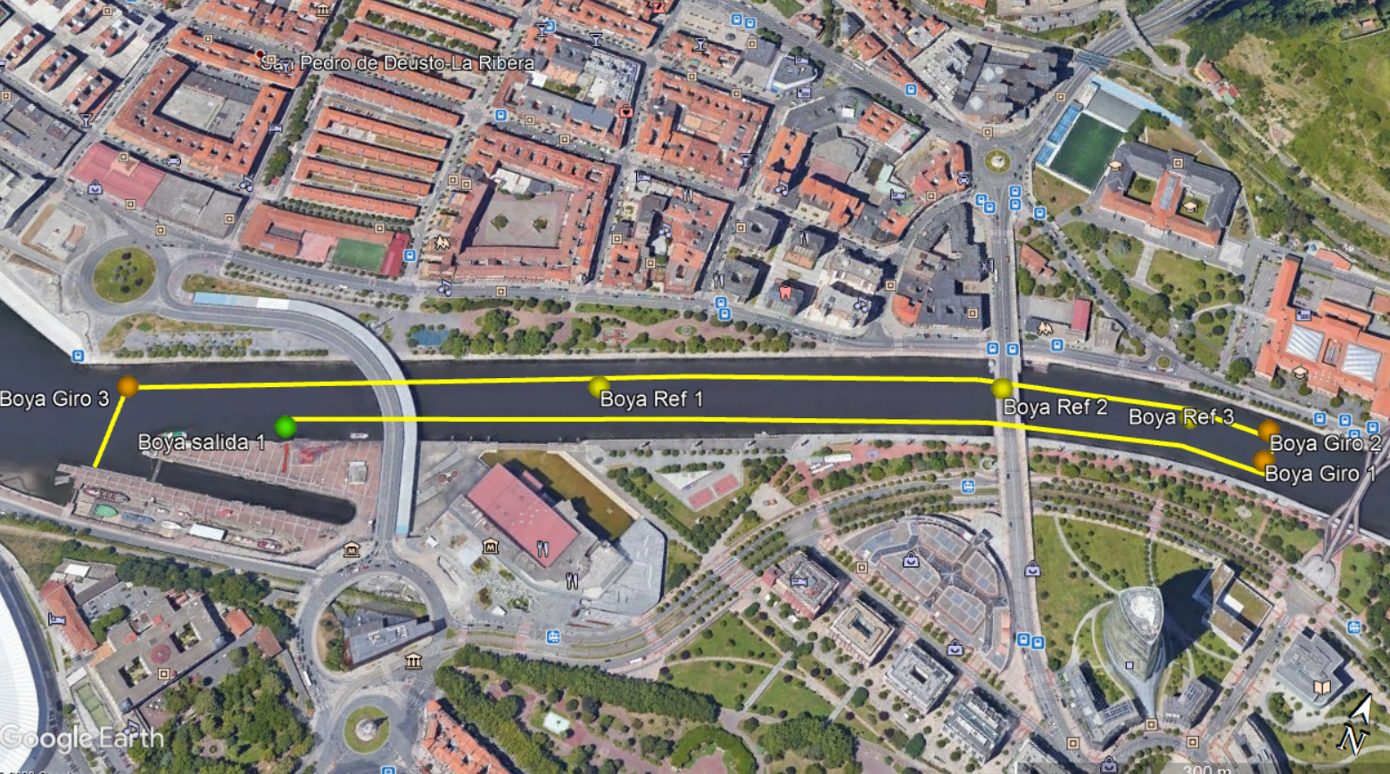
Natación
1 vuelta x 1900 m.

Slide 19
Transición #1
Muelle Ramón de la Sota
Debes dirigirte a tu posición en la zona de transición.
Deposita todo el material utilizado dentro de tu caja.
Ten cuidado, porque puede haber otros deportistas dejando material o retirando material.
Una vez abrochado el casco, coge la bicicleta y dirígete a la salida de la transición donde encontrarás la línea de montaje.
Dorsal, suministrado por la organización, que debe ser totalmente visible en la parte trasera del participante.
En este caso, la línea estará delimitada por dos banderolas verdes que indican el lugar a partir del cual te puedes montar.

Slide 20
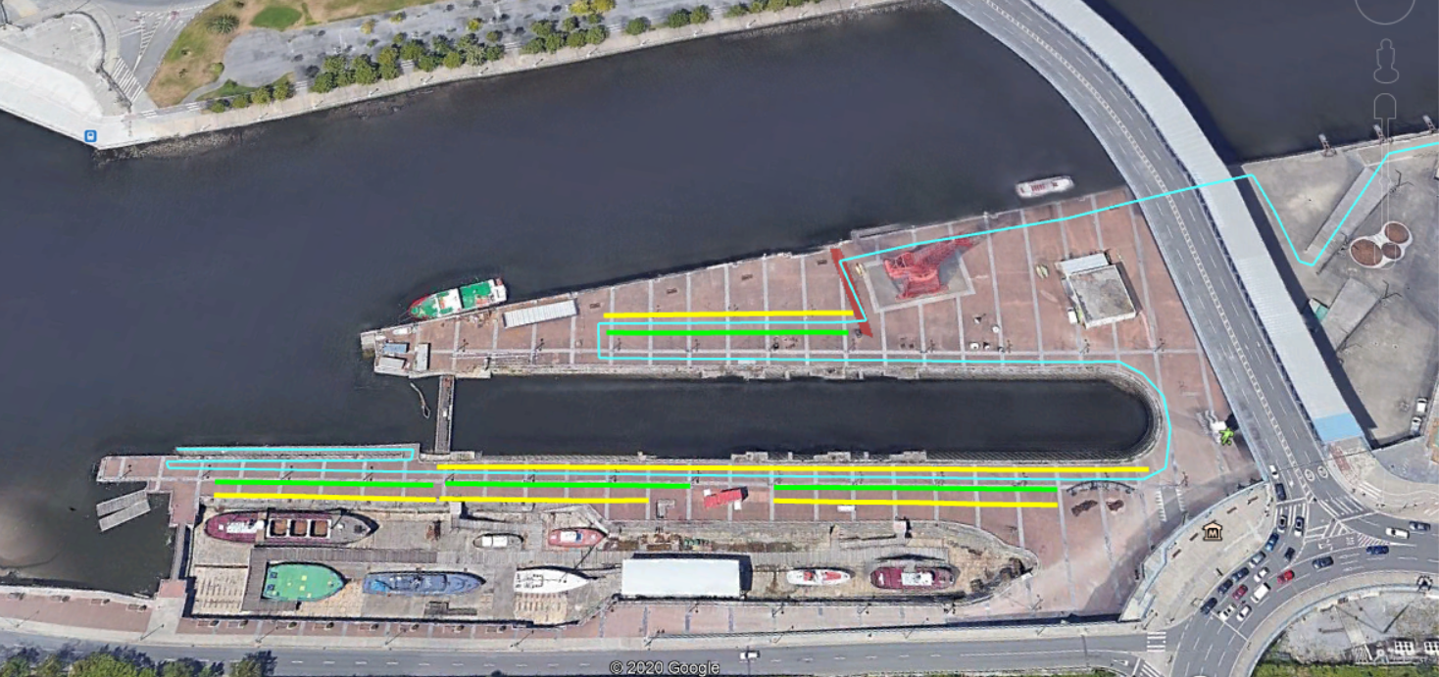
Transición #1
Muelle Ramón de la Sota
LÍNEA CELESTE – SALIDA A CICLISMO
TRANSICIÓN
ELITE, OPEN y AQUABIKE
FIN NATACIÓN
TRANSICIÓN GGEE

Slide 21
Ciclismo
1 vuelta x 82,5 km
El circuito es de 1 vuelta de 82,5 km con el tráfico parcialmente cortado. En caso de encontrar un vehículo, mantener distancia y la organización se encargará de desviarlo y sacarlo del circuito.
Se deberá circular siempre por el carril derecho habilitado para la carrera. Invadir el carril contrario en cualquier punto supondrá la descalificación.
Hay que circular siempre por el lado derecho de la calzada carretera. Permitir el adelantamiento.
En esta competición, el “drafting” no está permitido, y la distancia a mantener es de 12 metros. Un deportista podrá adelantar a otro en un tiempo que no exceda de 25 segundos.
Nueva subida desde Larrabetzu a Morga (7km al con pendiente máxima 9%) en km 25. Desnivel positivo total de 855 m.

Slide 22
Ciclismo
Avituallamientos
Dos avituallamientos de autoabastecimiento:
Alto de Morga (km 25 – Junto al Albergue de Gerekiz): Gel de la marca Finisher (Gel de 50gr Finisher Endurance; Finisher Intensity y de 28gr Finisher Recovery); Barritas energéticas de la marca Finisher; Agua e Isotónico Finisher Futurpro en botellines ciclistas.
Alto de Unbe (km 65 – Tras la rotonda Urduliz ): Gel de la marca Finisher (Gel de 50gr Finisher Endurance; Finisher Intensity y de 28gr Finisher Recovery); Barritas energéticas de la marca Finisher; Agua e Isotónico Finisher Futurpro en botellines ciclistas.
Los residuos deberán ser depositados en las zonas habilitadas. No realizarlo supone una sanción por tiempo de tarjeta amarilla
Autoabastecimiento: Por protocolo anti-Covid los productos se depositarán en una mesa y no se darán en mano a los deportistas. Serán los y las triatletas quienes deban parar la bici y recoger el avituallamiento que deseen.

Slide 23
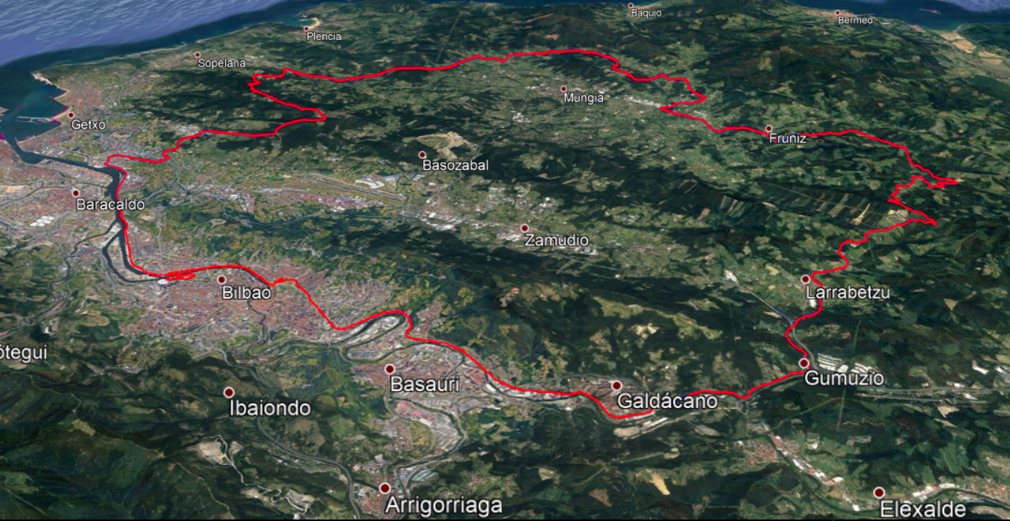
Ciclismo
1 vueltas x 82,5 km

Slide 24
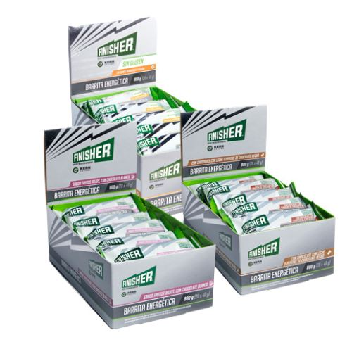
Avituallamiento Ciclismo
Agua en Bidón 33 cl | Gel de 50gr Finisher Endurance; Finisher Recovery y Finisher Intensity | Barrita de marca Finisher | Isotónico Finisher Futurpro en Bidón 33 cl

Slide 25
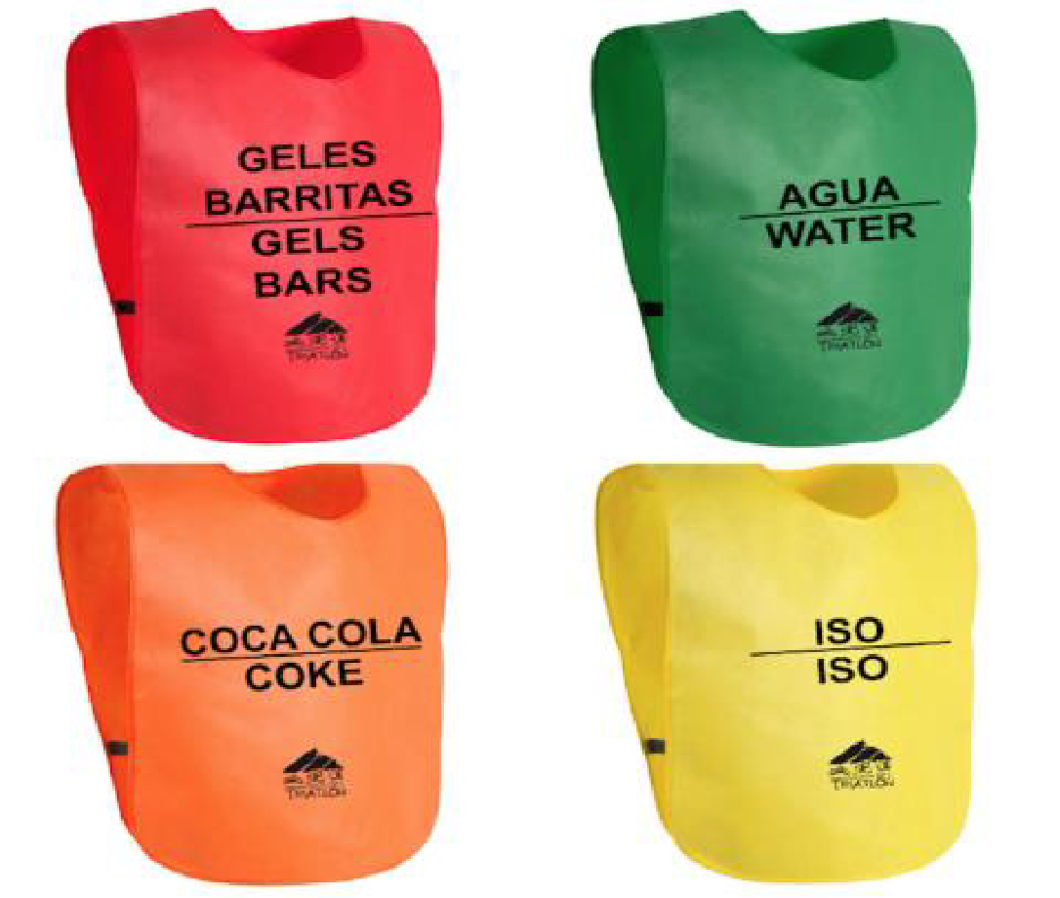
Avituallamiento Ciclismo
Voluntarios con peto específico
80 m.

Slide 26
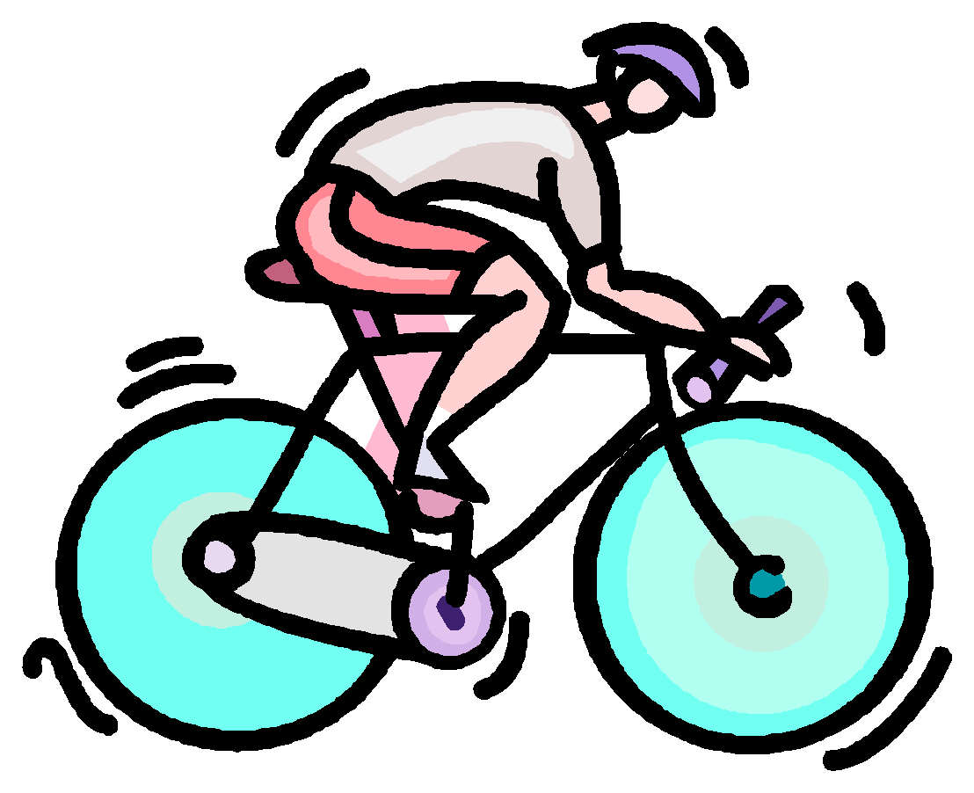
Ciclismo / Infracciones
Distancia legal de 12 m. entre bicicletas
(desde rueda delantera a rueda delantera).
Zona de drafting entre bicicleta y moto: 12m.
Máximo 25 segundos para adelantar y salir de la zona de drafting del deportista que precede.

Slide 27
Ciclismo / Infracciones
Durante el segmento de ciclismo, los oficiales podrán mostrar 2 tarjetas diferentes (azul y amarilla):
Infracción por drafting
Otras infracciones (bloqueo, tirar residuos...)
En el caso de recibir una tarjeta azul, debes detenerte en el siguiente Penalty Box durante 5 minutos.
En el caso de recibir una tarjeta amarilla, debes detenerte en el siguiente Penalty Box durante 30 segundos.

Slide 28
Ciclismo / Infracciones
TARJETA
AMARILLA
STOP
30 SEGUNDOS
PENALTY BOX
TARJETA
AZUL
STOP
5 MINUTOS
PENALTY BOX
TARJETA
ROJA
DESCALIFICACIÓN

Slide 29
Transición #2
Muelle Ramón de la Sota
Debes desmontar de la bicicleta antes de la línea que estará señalizada con dos banderolas rojas.
Con la bicicleta en la mano dirígete hasta el espacio asignado, deja la bicicleta y desabróchate el casco.
Deposita todo el material utilizado en el ciclismo en la cesta habilitada.
Ten cuidado, porque puede haber otros deportistas dejando material o retirando material. Debes mantener la distancia interpersonal en todo momento.

Slide 30
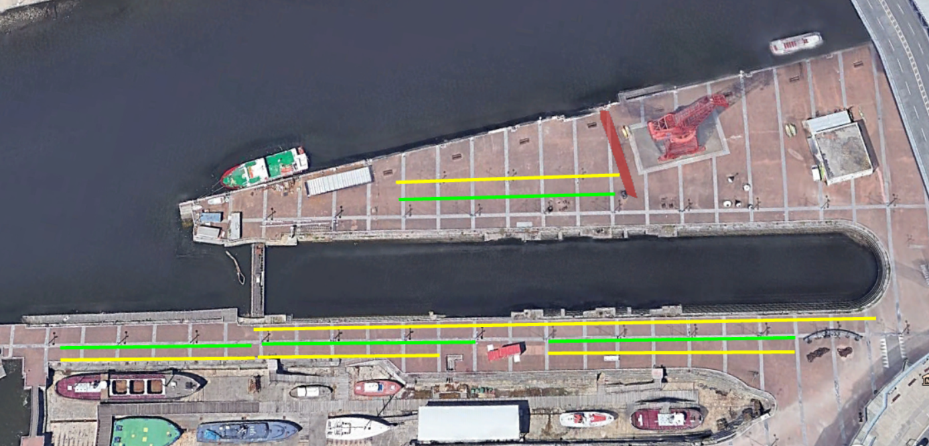
Transición #2
TRANSICIÓN
ELITE, OPEN y AQUABIKE
TRANSICIÓN GGEE

Slide 31
Carrera a pie
3 vueltas x 7 km
Recorrido de 4 vueltas de 4,85 km; Para finalizar la competición se entrará directamente a meta. Circuito totalmente plano.
Avituallamientos líquido de autoabastecimiento:
Salida del AT. Explanada de Itsas Museum. Botellin de agua.
Puente Zubizuri. Tanto a la ida como a la vuelta. Geles, Agua, Coca-Cola, Monster-Isotonica y Aquarius.
Los residuos deben ser depositados en las zonas habilitadas.
Control de vueltas en los extremos del circuito

Slide 32
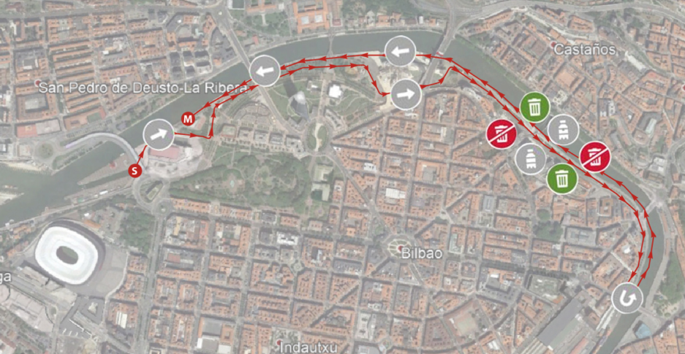
Carrera a pie
4 vueltas x 4,85 km

Slide 33
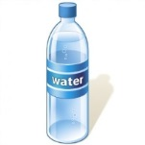
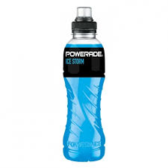
Avituallamiento Carrera
Agua en Botella 33 cl | Gel de 50gr Finisher Endurance; Finisher Recovery y Finisher Intensity | Powerade en Botella 50 cl

Slide 34
Avituallamiento Ciclismo
Voluntarios con peto específico
80 m.

Slide 35
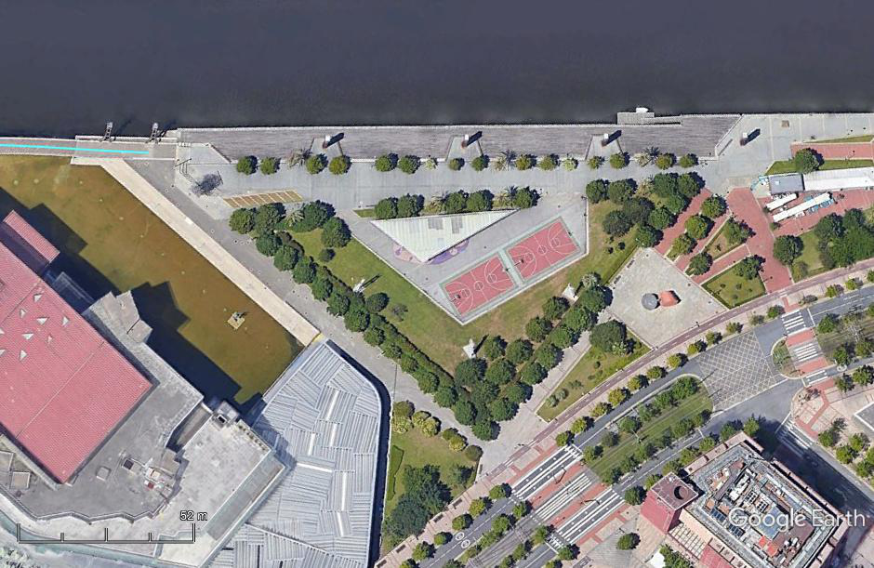
Vueltas / Meta
VUELTAS

Slide 36
Fin de Carrera, llegada a Meta
Una vez cruces la línea de meta, no te detengas, continúa caminando
Habrá voluntarios esperando en la llegada para entregarte una mascarilla desechable que deberás ponerte antes de abandonar esa zona.
Entrega tu chip al colocarte la mascarilla.
Dirígete a la zona de recuperación, donde tendrás bebida y barritas energéticas.
Si crees que estás en posición de medalla o te notificamos que debes ir al podio, hazlo inmediatamente, pues las entregas serán finalice cada competición.

Slide 37
Aquabike / Meta
La meta oficial del “Aquabike” es la línea de desmontaje
Una vez desmontes de la bicicleta y cruces la alfombra, el tiempo registrado será tu tiempo de meta
Podrás dejar tu bicicleta en la zona de transición y caminar/correr hasta la entrada en meta, siguiendo la misma ruta que los deportistas que están compitiendo en el Triatlón
Una vez llegues a la altura de la recta de meta, encontrarás un cartel que indicará “Aquabike” – flecha a la izquierda para cruzar la meta
En meta te entregarán la medalla “Finisher” y camiseta “Finisher”

Slide 38
Vueltas / Meta
ENTRADA META AQUABIKE

Slide 39
Entregas de medallas
Es obligatorio hacer uso de la mascarilla, para subir al podio.
NO están permitidas las fotos grupales ni actos similares en el podio; en todo momento se debe mantener la distancia interpersonal.

Slide 40
Salida de la sede
Si has finalizado la competición y no tienes que ir al podio, retira el material bajo las indicaciones de los oficiales.
Dirígete a la puerta de salida con el material.
Una vez fuera de la sede, sigue respetando las normas de uso obligatorio de mascarilla y distancia social.

Slide 41
Compromiso con la Sostenibilidad
El evento de Roquetas se encuentra comprometido para cumplir con los Objetivos de la Green Sport Flag
Pedimos el máximo compromiso para el respeto al medioambiente y mantener la sede limpia

Slide 42
Previsión metereológica

Slide 43
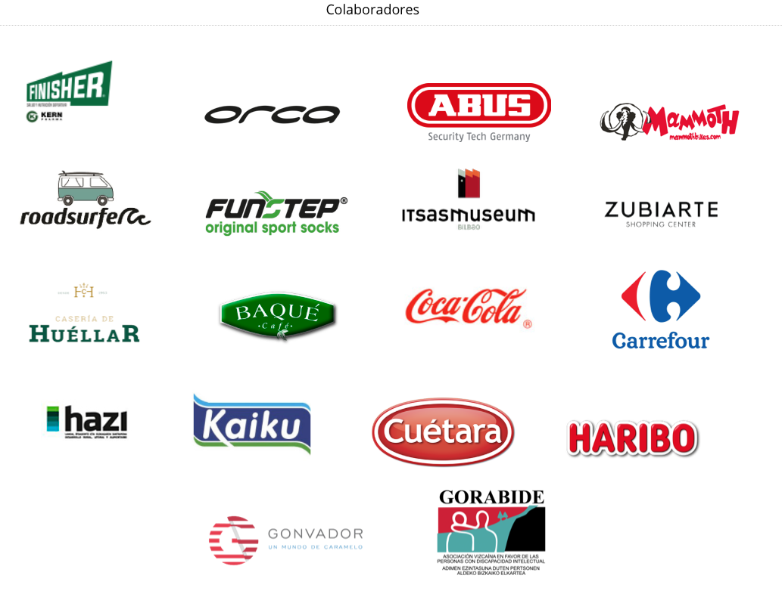
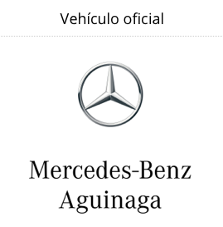
GRACIAS

Slide 44
#VUELTARESPONSABLE

